Slide 1


Slide 2
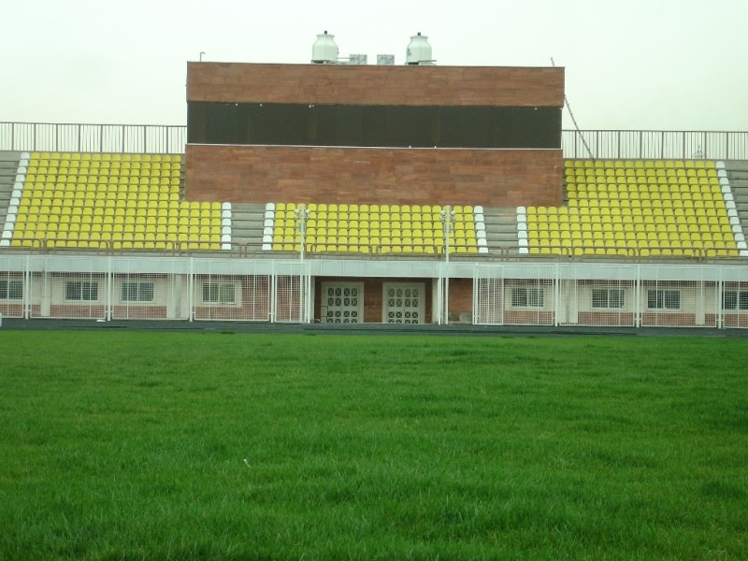
ورزش در اسلام

Slide 3
اهمیت ورزش در قرآن

Slide 4
قدرت حضرت طالوت(ع)
إِنَّ اللَّهَ اصطَفاهُ عَلَيكُم وَ زادَهُ بَسطَةً فِي العِلمِ وَ الجِسم‏ (بقره/247)
خداوند طالوت را براى شما برگزيد و قدرت علمى و جسمى بیشتری به او عطا فرمود

Slide 5
قدرت حضرت موسی(ع)
فَوَكَزَهُ موسى فَقَضَى عَلَيه(قصص/15)
(موسی) به او مشت زده و او درگذشت

Slide 6
قدرت حضرت موسی(ع)
قالت إحداهما ياأبَتِ استَأجِرهُ إِنَّ خَيرَ مَنِ استَأجَرتَ القوىُّ الأمین(قصص/26)
یکی از دختران گفت:
اى پدر، موسى را استخدام كن، زيرا آدمى نيرومند و امين است

Slide 7
اهمیت ورزش در احادیث

Slide 8
پیامبر اکرم(ص) می فرمایند:
إنَّ لِرَبِّکَ عَلَيکَ حَقّاً وَ اِنَّ لِجَسَدِکَ عَلَيکَ حَقّاً
وَ لأهلِکَ عَلَيکَ حَقّاً (بحارالأنوار ج67 ص128)
پروردگارت بر تو حقي دارد، و بدنت بر تو حقي دارد، و خانواده ات بر تو حقي دارد

Slide 9
رسول اكرم (ص) می فرمایند:
خوشبخت كسى كه آئين اسلام را پذيرفته
و به اندازه معاش خود درآمد دارد
و قواى بدنش نيرومند است (الحديث ج‏1 ص281)

Slide 10
ورزش های توصیه شده

Slide 11
دو و میدانی
پیامبر اکرم(ص) گاهی با دیگران مسابقه دو می دادند

Slide 12
اسب سواری
پیامبر اکرم(ص) اسبی به نام عضبا داشته اند که با آن مسابقه می دادند

Slide 13
شنا
پیامبر اکرم(ص) می فرمایند:
به فرزندانتان شنا و تیر اندازی بیاموزید

Slide 14
تیراندازی
امام صادق(ع) شخصا در مسابقه تيراندازى حاضر مي شدند و در شرط بندى آن
شركت مي فرمود

Slide 15
پیاده روی
امام صادق(ع) می فرمایند:
شادابی در 10 چیز است:
پیاده روی ، اسب سواری ، شنا ، ...

Slide 16
کوه نوردی
همه پیامبران بزرگ به گونه ای با کوه نوردی در ارتباط بوده اند

Slide 17
کشتی
پیامبر(ص) به حسنین(ع) امر فرمودند
تا باهم کشتی بگیرند

Slide 18
چکار کنیم که ورزش برای
ما ثواب شده
و عبادت محسوب شود؟

Slide 19
امیرالمؤمنین علی (ع) در دعای کمیل:
قَوِّ عَلی خِدمَتِکَ جَوارِحی
خدایا اعضای بدنم را برای خدمت به خودت نیرومند گردان

Slide 20
دوخط قرمز در ورزش

Slide 21
1- شرط بندی در کار نباشد
استثناء
در اسب سواری و تیراندازی
شرط بندی جایز است

Slide 22
إنّمايُريدُ الشَّيطانُ أَن يُوقِعَ بَينَكُمُ العَداوَةَ وَ البَغضاءَ فِي الخَمر وَ الميسِرِ وَ يَصُدَّكُم عَن ذِكرِ اللَّهِ
وَ عَنِ الصَّلاةِ فَهَل أَنتُمْ مُنتَهُون(مائده/91)‏
شيطان مى‏خواهد به وسيله شراب و قمار، در ميان شما عداوت و كينه ايجاد كند، و شما را از ياد خدا و از نماز بازدارد، آيا (با اين همه زيان و فساد) خوددارى خواهيد كرد؟!

Slide 23
2- در عرف جامعه از آلات و ابزار قمار شناخته نشود که در این صورت حتی بدون شرط بندی هم بازی با آن حرام است

